Slide 1
Seminář o HSOÚ
14.6.2023

Slide 2
Program
Zahájení
Role MMR při podpoře Hospodářsky a sociálně ohrožených územích
Aktuality z RE:STARTU
HSOÚ v Karlovarském kraji
Přestávka
Agenda HSOÚ v Ústeckém kraji – dosavadní průběh a výhled
Jak podpořit život, spolupráci, iniciativu v území, jaká může být role státu, kraje, obcí

Slide 3
Role MMR při podpoře Hospodářsky a sociálně ohrožených územích v ČR
Seminář k HSOÚ v Karlovarském kraji, 14. června 2023

Slide 4
Role Ministerstva pro místní rozvoj
regionální rozvoj (jedna z gescí podle Kompetenčního zákona)
zákon č. 248/2000 Sb., o podpoře regionálního rozvoje
Strategie regionálního rozvoje
§ 4 vymezení státem podporované regiony
Území SO ORP HSOÚ + obce na území bývalých vojenských újezdů
Kritéria vymezení HSOÚ:
Intenzita bytové výstavby, hrubá míra celkového přírůstku, index stáří, podíl nezaměstnaných osob, intenzita podnikatelské aktivity
HSOÚ v KVK: Kraslice, Sokolov, Ostrov
2024: Zpráva o uplatňování SRR vč. možného přehodnocení vymezení HSOÚ

Slide 6
Co už pro HSOÚ existuje a co se připravuje?
Koncepční dokumenty MMR (SRR ČR 21+ a její akční plány, ÚDOP 21+)
Investiční pobídky
Zohlednění potřeb HSOÚ v dosavadních nástrojích (např. fondy EU dle ÚDOP 21+, OPST, národní dotační tituly MMR, MPO)
Diskuzní fóra, konference (V4, 4/2023 - možnosti podpory HSOÚ a strukturálně postižených regionů)
Tvorba nových dotačních/podpůrných titulů MMR (regionální rozvoj vč. podpory HSOÚ, cestovní ruch, bytovka, BF a revitalizace území – EU fondy, NDT)
Vyhláška MF ve spolupráci s MMR pro programové financování (zohlednění územního rozměru do NDT)
Notes:
Celkový souhrn dosavadních a (plánovaných) nástrojů

Slide 7
SRR ČR 21+ a její akční plány, ÚDOP 21+
Zaměření
Ukotvení HSOÚ ve strategických dokumentech, klíčové pro vyjednávání podpory HSOÚ. SRR ČR 21+ vymezuje cíle, typová opatření, problémy, řešení, gestora a realizátora.
Akční plány SRR stanovují jednotlivé aktivity pro realizaci v daném období ÚDOP 21+ zaciluje plánovanou podporu z fondů EU.
Výhoda pro HSOÚ
Srozumitelně definovány potřeby HSOÚ = Klíčový předpoklad pro budoucí vyjednávání specificky zaměřených nástrojů
Akční plány SRR a ÚDOP 21+ konkretizují některé z nástrojů pro HSOÚ

Slide 8
EU fondy a podpora pro HSOÚ
OP TAK: bodová bonifikace (SpC 1.1, 1.2)
OP Z+: možnost specifické výzvy nebo bodové bonifikace (SpC 1.1 a 1.3) stanoveno Platformou pro přípravu výzev nebo Monitorovacím výborem)
OP JAK: bonifikace žadatelů z „uhelných krajů“ (Smart Akcelerátor)
OPST: územně zacílené výzvy určené pro „uhelné kraje“
IROP: plánovaná výzva na podporu veřejné infrastruktury udržitelného cestovního ruchu (SpC 4.4)

Slide 9
IROP 2021–2027
Zaměření
Plánovaná výzva na podporu veřejné infrastruktury udržitelného cestovního ruchu
Specifický cíl IROP: 4.4
Datum vyhlášení: 14. 3. 2024
Druh výzvy: průběžná
Oprávnění žadatelé: obce, DSO, kraje, organizace zřízené obcemi/kraji, církve, NNO činné v oblasti cestovního ruchu, OSS, PO OSS
Alokace výzvy: EFRR 560 859 988 Kč
Min. výše CZV: 2 mil. Kč, Max. výše CZV: 10 mil. Kč
Míra kofinancování: EFRR: 60 %, SR: 0 %, Příjemce: 40 %
Výhody pro HSOÚ
Místo realizace: obce na území SO ORP v HSOÚ

Slide 10
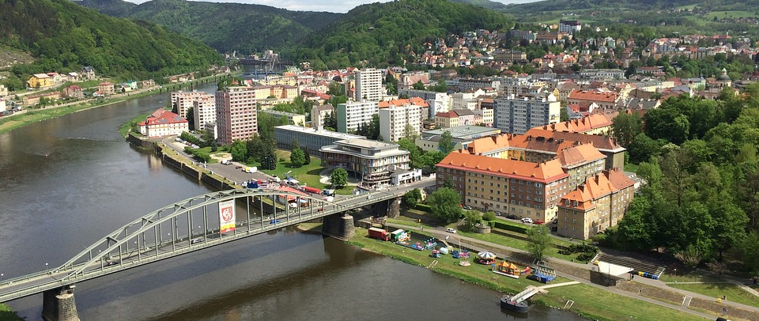
Národní dotační tituly MMR a podpora HSOÚ

Slide 11
Podpora rozvoje regionů 2019+
Dílčí změna:
Změna hodnotících kritérií u věcného hodnocení
Podpora obnovy místních komunikací + Rekonstrukce a přestavba veřejných budov
Pilotně testovaná bonifikace projektových žádostí evidovaných v ISPZ
Výhoda pro HSOÚ:
zvýšení bonifikace u projektů, které se realizují v HSOÚ a uhelných krajích
zvýšení bonifikace u žadatelů (obcí) s menším počtem obyvatel
Další plánované změny:
nový dotačně – úvěrový program, pilotní program na podporu místních komunikací (50 % dotace, 40 % zvýhodněný úvěr, 10 % spoluúčast)
cíl: řešení dlouhodobě vysoké poptávky z území, podpora většího množství žadatelů

Slide 12
další programy MMR
Národní program podpory cestovního ruchu v regionech
výhoda pro HSOÚ: hodnotící kritéria - bonifikace
aktuálně se připravuje nový program (veřejná infrastruktura + destinační management a marketing), první výzvy: 4Q 2023
Podpora bydlení 2022+
výhoda pro HSOÚ: bonifikace
poslední výzva: 4Q 2023
bude se připravovat nový program Podpora bydlení, alokace rozpočtu (2024, 2025): 250 mil. Kč
Podpora územního plánování (ÚP + architektonické a urbanistické studie)
výhoda pro HSOÚ: bonifikace
výzva: od 14. 3 – 31. 10. 2023

Slide 13
plánované nové programy MMR
Podpora regenerace brownfields II
dotačně-úvěrový program (SFPI)
společně s programem bude koordinován vznik programu Podpora revitalizace území
výhoda pro HSOÚ: plánované odstupňování %výše dotační podpory pro HSOÚ
Podpora rozvoje regionů 2024+
podpora obnovy a rozvoje malých obcí, návaznost na minulé programy, nově: podpora absorpční kapacity vč. smart projektů
forma podpory: dotace; dotace + zvýhodněný úvěr
výhoda pro HSOÚ: bonifikace
Podpora HSOÚ
podpora občanské vybavenosti a obslužnosti obcí, absorpční kapacity
Výhoda pro HSOÚ: výzvy určené pouze pro žadatele z HSOÚ

Slide 14
Evaluace EU fondů 2014–2020 v Karlovarském kraji

Slide 15
Krátké info o projektu
výstup je součástí projektu Výsledková evaluace – přínosy fondů EU na regionální úrovni, zpracovatel: Ernst & Young, s. r. o.
datum zpracování: 01/2023 – 07/2023
data o čerpání fondů EU: k 31. 12. 2022
Metodika
Desk research
Rozhovory (2–5/ 2023, 30 respondentů)
Dotazníkové šetření (2–5/ 2023, 381 respondentů)
Deskriptivní statistika, pokročile statistické metody (CID, DID, regrese)

Slide 16
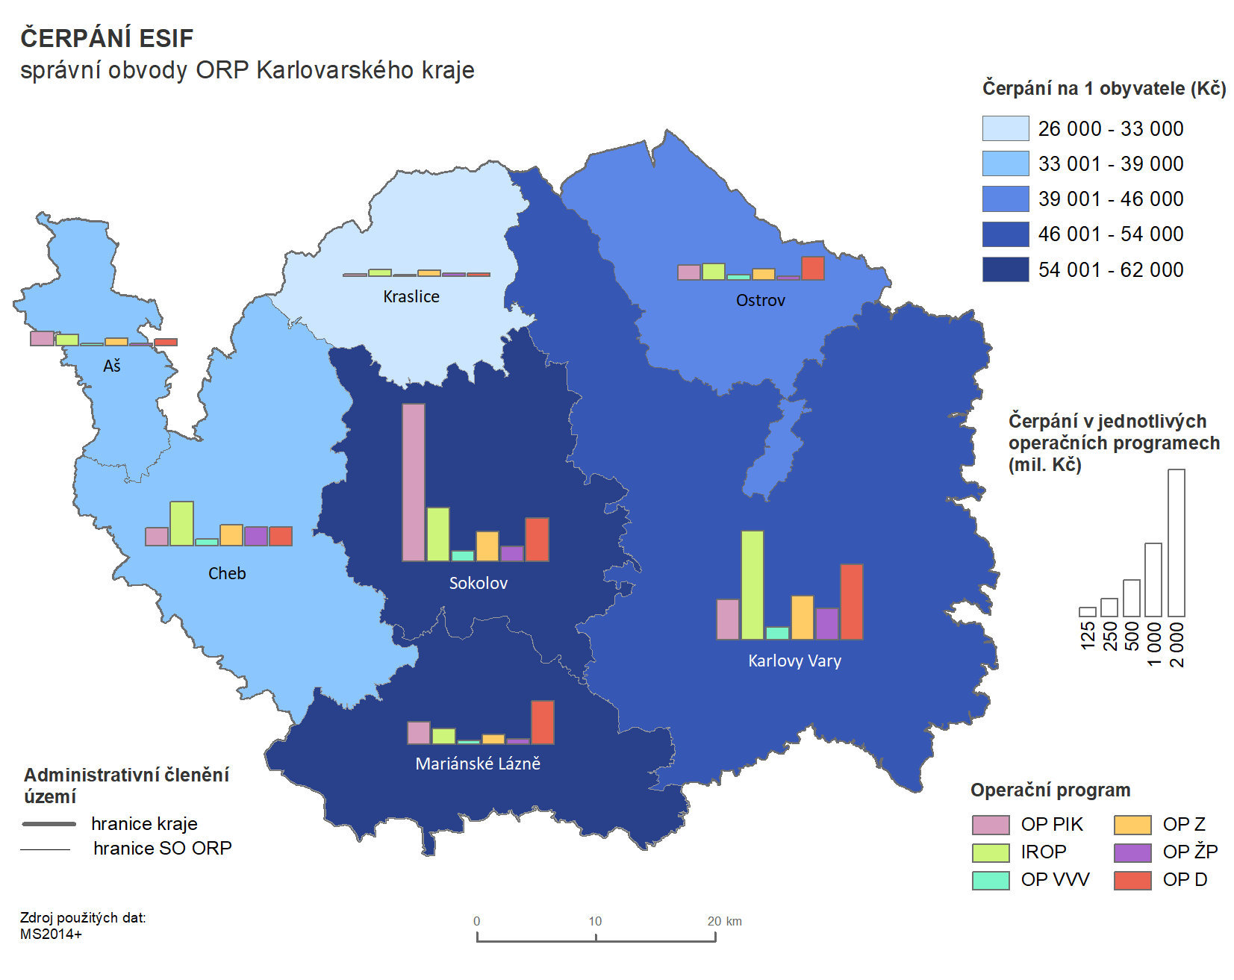
Stav v Karlovarském kraji
SO ORP Sokolov: 31,3 % podpory EU fondů v kraji (4,5 mld. Kč)
SO ORP Karlovy Vary
Podpora projektů v oblasti konkurenceschopnosti a zaměstnanosti, např.
Iniciativa podpory zaměstnanosti mládeže pro region NUTS 2 Severozápad v Karlovarském kraji se zaměřením na mladé ve věku 15–29 let
Rozvoj BOHEMIA HEALING MINERAL WATERS CZ a.s
Rekonstrukce haly a nové přístavby v areálu Svatavských strojíren s. r. o

Slide 17
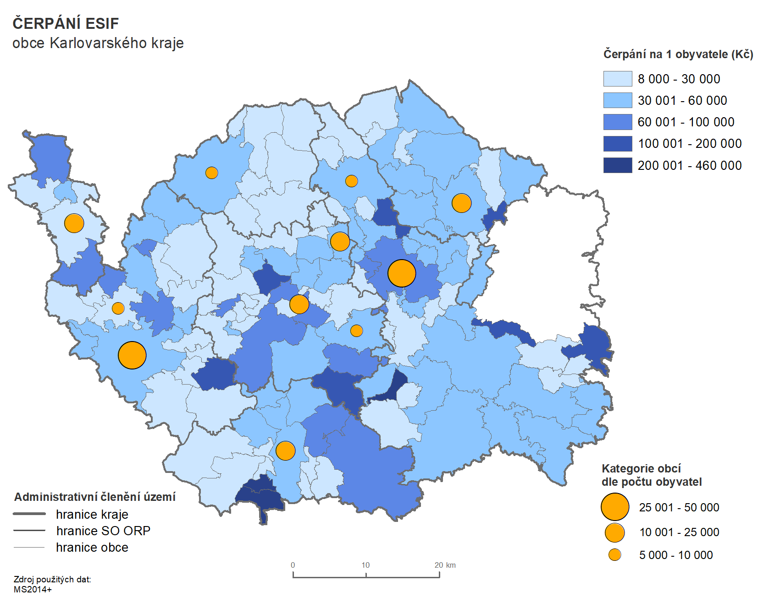

Slide 18
Přínosy fondů (1/3)
Projekty napomohly snižování nezaměstnanosti, rozvoji sociální integrace, propojení I snížení znečištění ovzduší. Dařilo se zvyšovat kvalitu vzdělávání infrastrukturními i „měkkými“ projekty. Nepodařilo se podpořit výzkum a vývoj, především kvůli nerozvinuté výzkumné a podnikatelské infrastruktuře. Kraj měl k dispozici i podporu programu RESTART zacílenou na transformaci kraje a zvyšování absorpční kapacity.
3 pracovníci
Noví výzkumní pracovníci byli podpořeni díky fondům EU.
Hodnota je nízká, v celé ČR přibylo přes 1 900 výzkumných pracovníků.
13 bytů
podpořených bytů sociálního bydlení.
V celé ČR bylo podpořeno 1 074 bytů.
1 740 zdrojů
bylo adresováno opatřeními na snížení emisního zatížení.
Celorepublikový výsledek je opatření necelých 80 tisíc zdrojů.
132,3 tis. GJ/rok
energie ušetří podpořené subjekty.
Jedná se o ekvivalent celoroční spotřeby téměř 2 044 bytů.
130 organizací
kde se zvýšila kvalita výchovy, vzdělávání a proinkluzivnost.
Celkový počet podpořených organizací v ČR je přes 5 tisíc.
+ 3 954 tun
je hodnota nově vybudované kapacity pro předcházení vzniku komunálního odpadu.
Plánovaná hodnota byla ovšem vyšší.

Slide 19
Přínosy fondů (2/3)
Fondy EU podpořily zvyšování zaměstnanosti, nedařilo se rozvíjet podnikatelský ekosystém a sektor VaVaI
Rozvoj zaměstnanosti
V kraji rezonují témata spojená se sociálně vyloučenými lokalitami a negativními patologickými jevy. Částečně se v kraji dařilo podpořit vznik sociálních podniků i podporu zaměstnanosti. Byly realizovány jak plošné projekty (Nové pracovní příležitosti), tak projekty zacílenější např. na podporu rodičů (Cílená podpora rodičů s dětmi) i mladých lidí (Iniciativa podpory zaměstnanosti mládeže pro region NUTS 2 Severozápad v Karlovarském kraji).
Rozvoj výzkumu a vývoje, inovací
Nedařilo se podpořit rozvoj VaVaI. Kraj nemá plně rozvinuté podnikatelské a výzkumné prostředí. Tento fakt podtrhuje menší množství podniků oproti jiným krajům, nedaří se ani inkubačním aktivitám. V kraji neexistuje inovační centrum, jehož výstavba je plánována v rámci OPST. Zároveň zde chybí kvalifikovaná pracovní síla, což ovlivňuje úspěšnost projektů.
Rozvoj dopravy
Dlouhodobé problémy v napojení na ostatní regiony jsou způsobeny primárně absencí dálnice. Příhraniční periferní oblasti jsou špatně dostupné i vnitro regionálně, což dále komplikuje jejich ekonomickou transformaci. (např. SO ORP Kraslice). Tyto problémy se nedařilo prostřednictvím fondů EU řešit.
Rozvoj vzdělanosti
Absence vysoké školy v regionu s sebou nese vysokou potřebu podněcovat spolupráci trhu práce a vzdělávací soustavy jako takové. Tyto aktivity se prostřednictvím fondů nedařilo systematicky a ve větší míře podporovat. Naopak pozitivní efekt projektů je vidět ve zvýšené kvalitě výuky a vybavenosti škol.

Slide 20
Přínosy fondů (3/3)
CLLD pomáhá ke zlepšování sociální oblasti a kvality životního prostředí
Podpořené byly projekty v sociální oblasti (komunitní centra, podpora zaměstnávání znevýhodněných osob, sociální podniky), vzdělávání (modernizace odborných učeben, mutifunkční dílny). Největším projektem bylo vytvoření Komunitního centra Roháček s rekonstrukcí historické barokní budovy v obci Valeč.
Díky podpoře skrze CLLD byly realizovány projekty revitalizace zeleně na veřejných prostranstvích (např. ve městě Habartov nebo obci Jenišov).
Byla kvitována spolupráce nejrůznějších aktérů při rozvoji cyklostezek, kdy se v tomto programovém období podařilo dokončit cyklostezku podél řeky Ohře.
Díky IPRÚ Karlovy Vary se podpořila oblast kultury
V rámci IPRÚ byly realizovány projekty v oblasti kultury. Nejvíce prostředků směřovalo právě do krajského města. Příkladem takových projektů je revitalizace národních kulturních památek (např. Mlýnské kolonády, Karlovarského městského divadla, vyhlídky J. W. Goethe nebo dílčí úpravy Sadové kolonády).
Projekty tak napomohly obnově kulturního dědictví. Lázeňský trojúhelník je od roku 2021 zapsán na seznam UNESCO. V současné době se dokončuje také rekonstrukce Císařských lázní, které mají být přístupné veřejnosti od června 2023. Tyto projekty mohou napomoci k dalšímu rozvoji cestovního ruchu v kraji.

Slide 21
Faktory nižšího tempa rozvoje Karlovarského kraje
KVK je jedním ze tří strukturálně postižených regionů, které byly podpořeny prostřednictvím Strategie RE:START. Zatímco v MSK se podařilo lépe strategicky podporovat rozvoj vybraných oblastí a zvyšovat absorpční kapacity území, KVK společně s ÚST se potýkaly s neúspěchem. Mezi hlavní důvody, které byly dotazovanými stakeholdery uvedeny, patřily:
přetrvávající nezkušenost (především menších obcí a žadatelů) s fondy EU a čerpáním dotací;
nízká důvěra potenciálních žadatelů a strach z realizace projektů (riziko předfinancování, administrativní aparát);
absence kvalifikovaných lidí, kteří by projekty připravovali a administrovali;
nízký počet podnikatelských subjektů, chybějící inovační prostředí, chybějící základní infrastruktura, která znemožňuje podporu nadstavby;
absence vysoké školy a dálnice;
nižší politická stabilita a důvěra v politické vedení.
Cílem kraje tedy zůstává snížit vnitroregionální rozdíly, a to prostřednictvím aktivizace periferních území pro využití všech možností dotačních programů, včetně cílených a posílit absorpční kapacity kraje.

Slide 22
Děkuji za pozornost

Slide 23
Aktuality z RE:STARTu
Ing. Kristýna Weissová

Slide 24
Podpora z OP ST pro KVK
Výzva | Příjemce | Alokace | OD | DO
Strategické projekty | Nositelé strategických projektů | 2 900 000 000 Kč | 30.11.2022 | 31.12.2023
Odborné učebny | Střední školy | 180 000 000 Kč | 15.2.2023 | 31.12.2023
Konektivita škol | ZŠ a SŠ | 180 000 000 Kč | 15.2.2023 | 31.12.2023
Inovace v oběhovém hospodářství | Všechny subjekty kromě FO nepodnikajících a dalších vyloučených příjemců | 100 000 000 Kč | 15.2.2023 | 31.7.2023
Vouchery pro podnikatele | Kraj | 30 000 000 Kč | 6.4.2023 | 30.9.2023
Úvěr Transformace | Male a střední podniky | 200 000 000 Kč | 12.4.2023 | 31.12.2026
Příprava projektů | Dle podporovaných aktivit | 40 000 000 Kč | 31.5.2023 | 30.6.2024
Příroda a krajina | Všechny subjekty vyjma politických stran a hnutí | 60 000 000 Kč | 2.6.2023 | 30.6.2025

Slide 25
Podpora z OP ST pro KVK
Výzva | Příjemce | Alokace | OD | DO
Infrastruktura | Všechny subjekty vyjma politických stran a hnutí | 60 000 000 Kč | 8.6.2023 | 30.6.2025
Vzdělávání ve firmách | Podniky, profesní a podnikatelská sdružení | 60 000 000 Kč | 20.6.2023 | 31.12.2024
Vouchery pro veřejný sektor | Kraj | 40 000 000 Kč | září 2023 | 31.12.2023
Veřejné služby, kultura, sport a rekreace | Všechny subjekty vyjma politických stran a hnutí a FO | 220 000 000 Kč | 30.9.2023 | 31.12.2026

Slide 26
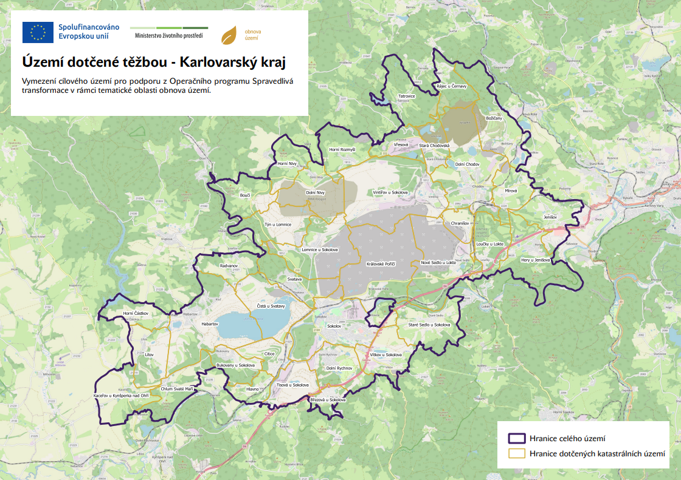
Podpora z OP ST pro KVK

Slide 27
www.opst.cz

Slide 28
Podpora z Modfondu
Výzva | Od do | Zvýhodnění pro
Modernizace zdrojů a technologií pro malé projekty | 29.11.2022 – 30.6.2023 | 30% prostředků alokováno pro KVK, MSK a ÚK
Modernizace zdrojů a technologií pro velké projekty | 29.11.2022 – 30.6.2023 | 30% prostředků alokováno pro KVK, MSK a ÚK
Komunální FVE pro malé obce | 17.8.2022 – 29.9.2023
Komunální FVE pro větší obce | 17.8.2022 – 29.9.2023
Modernizace tepláren | 25.7.2022 – 29.9.2023 | 30% prostředků alokováno pro KVK, MSK a ÚK

Slide 29
Podpora z II. a III. pilíře MST
II. pilíř
Pro privátní sektor
Možno kombinovat s OP ST či dalšími fondy
Rozdělení dle velikosti – 100 – 600 mil. Kč – NRB
Od 600 mil. Kč - EIB
III. pilíř
Pro veřejný sektor
Není možné kombinovat s fondy, kromě Modfondu
Předpokládané spuštění v druhé polovině roku

Slide 30
Aktualizace Strategického rámce
Aktualizace každé 3 roky
Zaměření na:
Aktualizace vstupní analýzy;
Aktualizace strategického rámce;
Vazba na PSÚT;
Výsledky, závěry a doporučení hodnocení plnění Strategie se předkládají RSK, Konferenci restrukturalizace a prostřednictvím MMR vládě ČR.

Slide 31
Harmonogram
4/2023
Zahájení
Pracovní schůzka
Včetně „Bety“
5/2023
6-7/2023
Poptávka
8-12/2023
Aktualizace
analýza
rámec
Finalizace
Konference restrukturalizace
Předložení vládě
2024

Slide 32
BETA3
Všechny 3 kraje projevili zájem o analýzu infrastruktury
Duplicita ověřena – taková analýza není
Pracovní skupina – MPO, MD, KVK, MSK, ÚK
1.PS – nadefinovat – rozsah pilotního ověření, výstupy, účastníci VŘ, vazba na resortní strategie a koncepce

Slide 33
RE:START III CZ.10.04.01/00/22_004/0000001
Ing. Kristýna Weissová
Kristyna.weissova@mmr.cz
Ministerstvo pro místní rozvoj ČR
Pracoviště: Závodní 278, Karlovy Vary
Mob: +420 705 894 874

Slide 34
Hospodářsky a sociálně ohrožené území v Karlovarském kraji
14. 6. 2023
Ing. Petra Lorenzová
vedoucí oddělení sekretariátu Regionální stálé konference

Slide 35
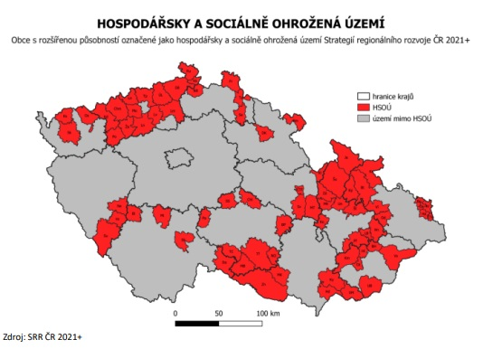
Co je HSOÚ a proč vzniklo
hospodářsky a sociálně ohrožená území = HSOÚ
jeden z typů regionů, které definuje Strategie regionálního rozvoje České republiky 2021+

Slide 36
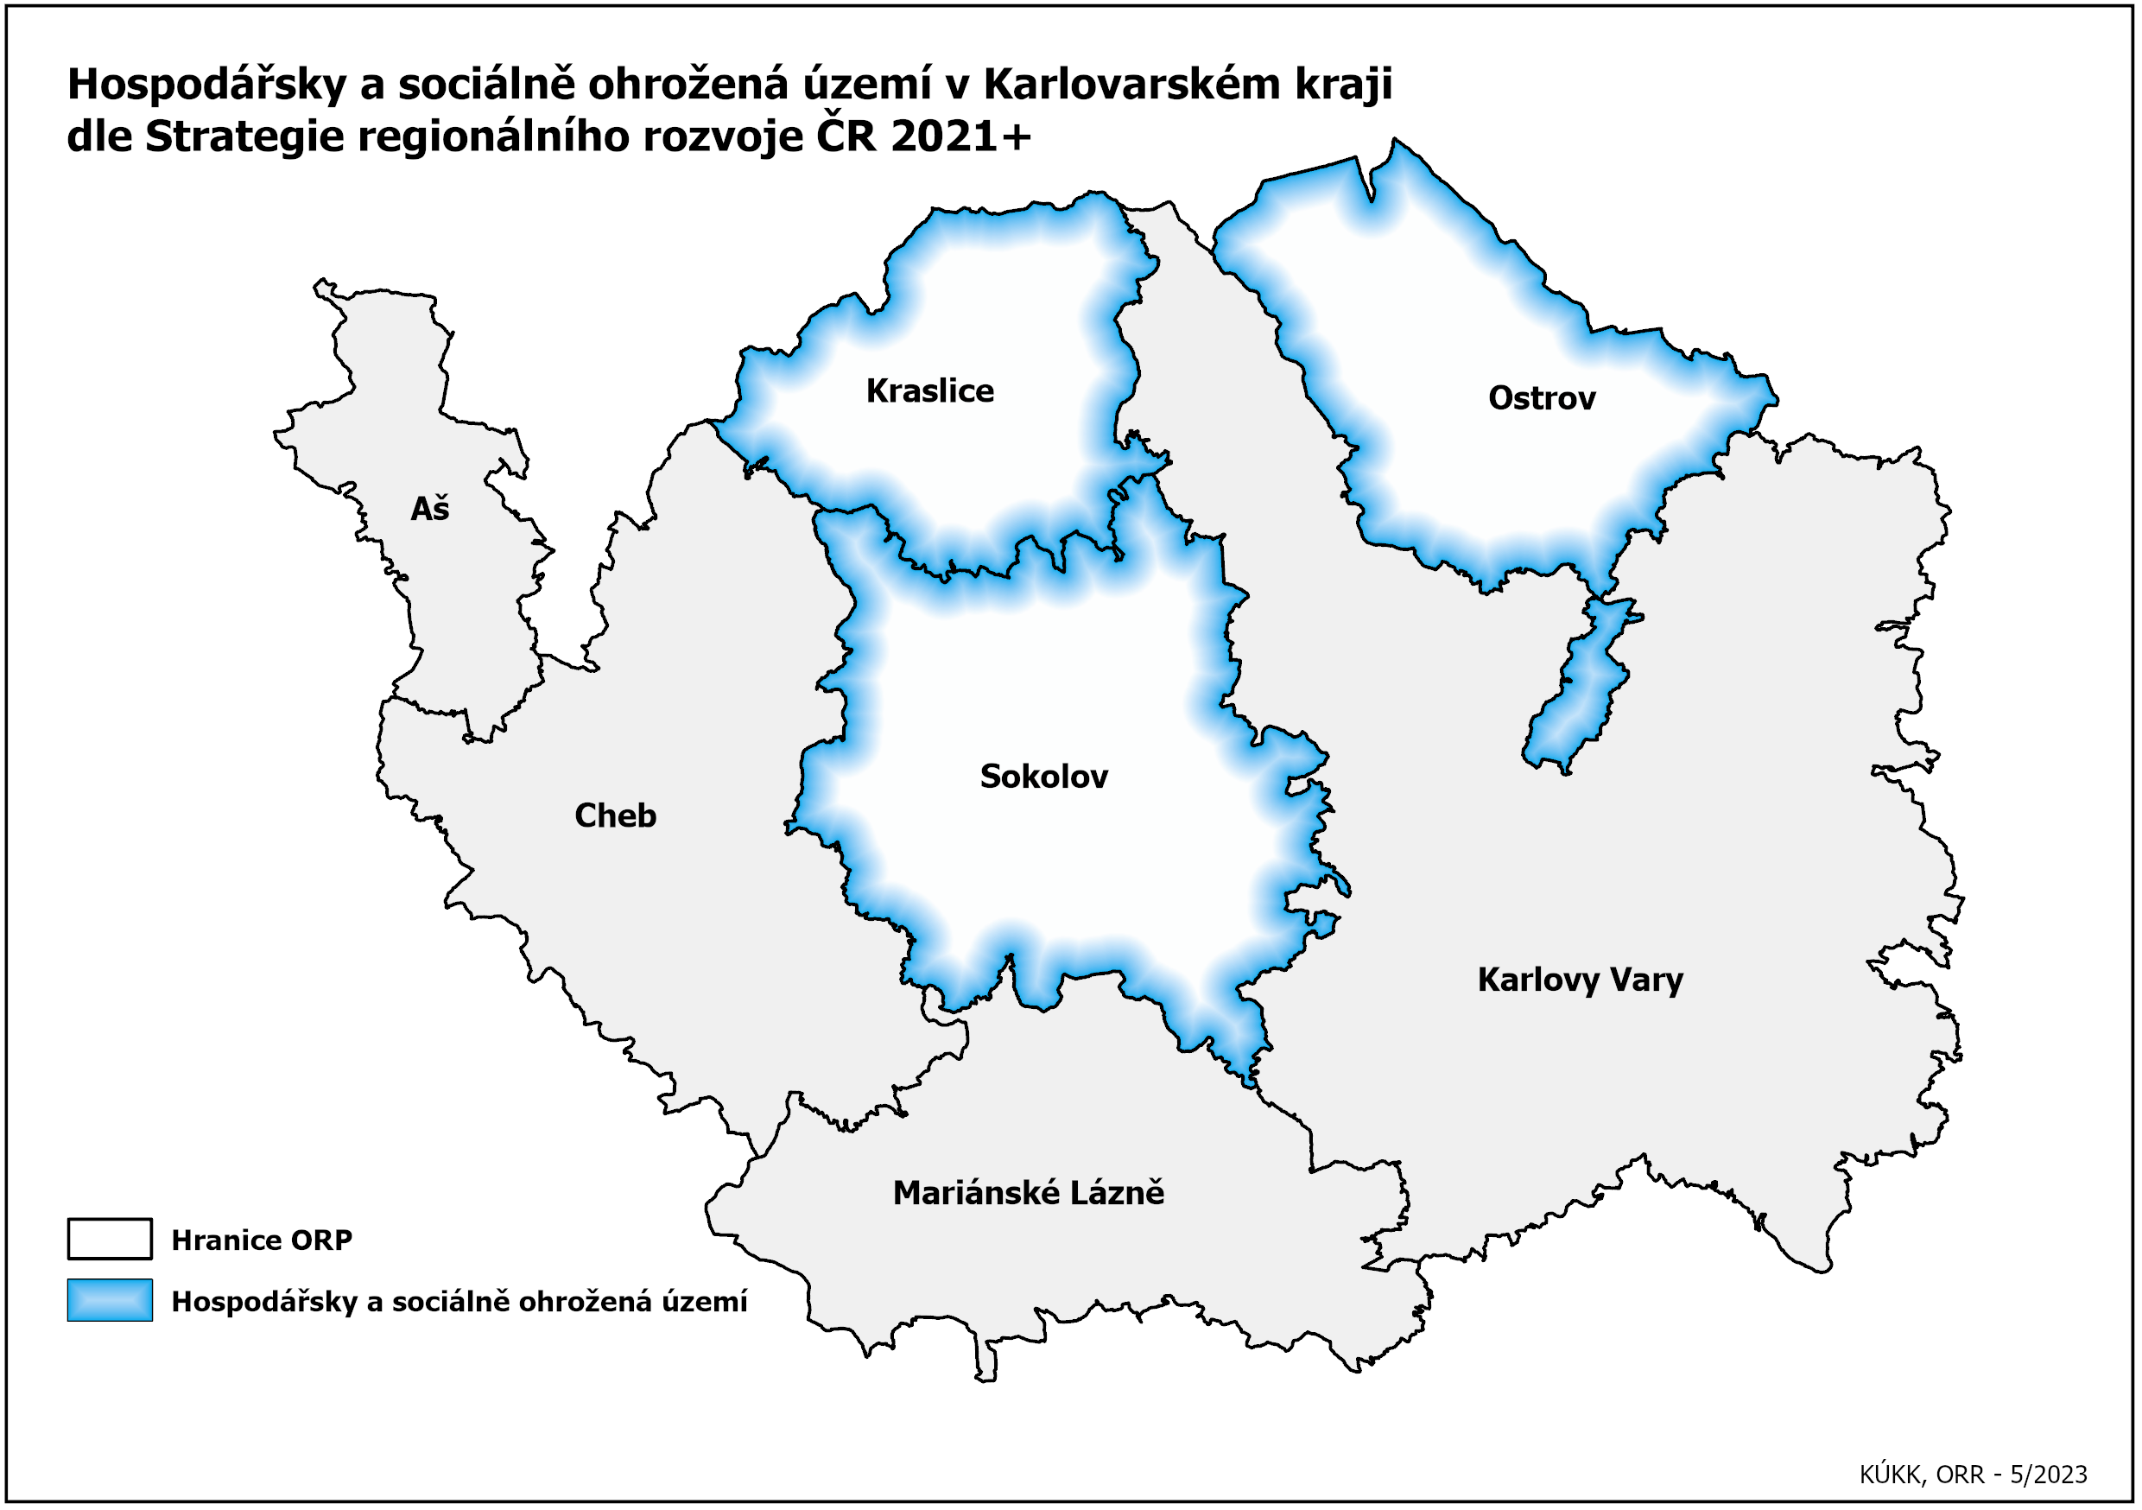
HSOÚ v Karlovarském kraji
z celkových 7 ORP v Karlovarském kraji spadá pod HSOÚ 3 ORP (Sokolov, Kraslice a Ostrov)
ORP Aš – v jednání
jedná se o 32,98 % rozlohy kraje
žije zde 39,3 % obyvatel Karlovarského kraje

Slide 37
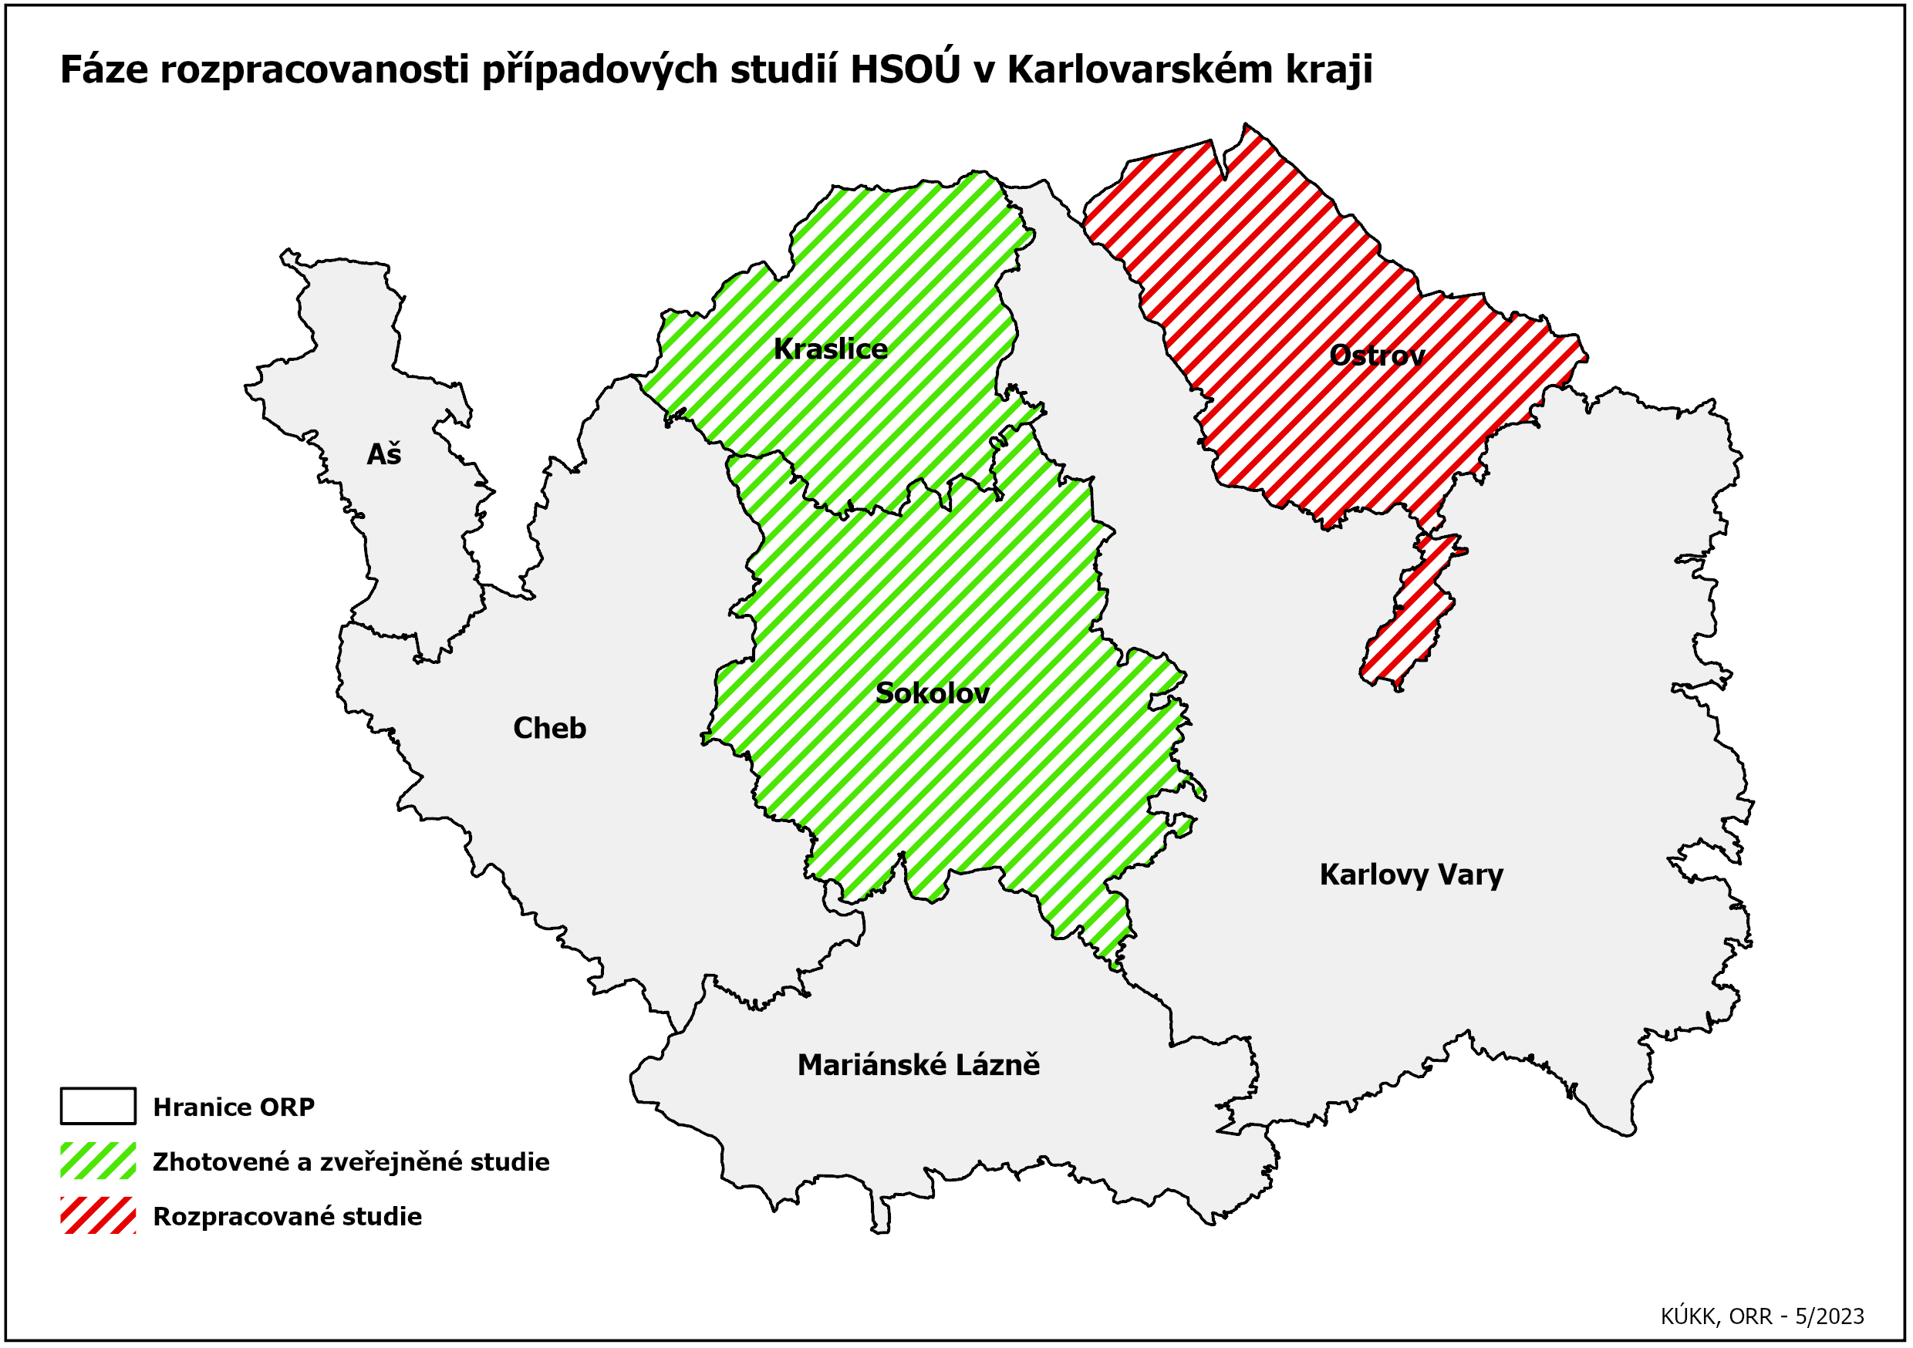
Jak to všechno začalo
v roce 2021 iniciovalo MMR aktivnější podporu tzv. hospodářsky a sociálně ohrožených území (HSOÚ) v souvislosti s Akčním plánem Strategie regionálního rozvoje České republiky 2021+
pro kraje to znamenalo vypracovat jednu pilotní studii pro zvolené ORP na svém území dle doporučeného zadání od MMR; Karlovarský kraj zvolil ORP Sokolov
Karlovarský kraj se rozhodl zpracovat studie pro všechny ORP v HSOÚ
studie zpracovává oddělení sekretariátu Regionální stálé konference ve spolupráci s odborem regionálního rozvoje
studie jsou zveřejňovány na stránkách MMR, RSK KVK a Měníme kraj
studie jsou předkládány Regionální stálé konferenci Karlovarského kraje, která je bere na vědomí

Slide 38
Struktura studií:
vstupní analytická část – základní data o modelovém území, kontext regionálního vývoje
problémová analýza ORP – místní projekty, velké infrastrukturní projekty, legislativa
výstup – formulace problematických oblastí, které nemají podporu v současných dotačních titulech včetně požadavků na systémové změny na národní úrovni
Obsah studií:
Úvod, základní informace o modelovém území
Pozice regionu z pohledu SRR 21+
Potenciální dopady pandemie Covid-19
Dlouhodobé tendence regionálního vývoje – kontext kraje
Hlavní socio-ekonomické problémy a výzvy
Vazba a možnosti SRR ČR 21+ k řešení výzev a problémů
Možnosti pro AP SRR 2023-2024

Slide 39
Zdroje
Český statistický úřad
Hospodářská ročenka Karlovarského kraje
Strategie regionálního rozvoje ČR 21+
Územně analytické podklady Karlovarského kraje – 5. úplná aktualizace 2021
Strategie hospodářské restrukturalizace Ústeckého, Moravskoslezského a Karlovarského kraje
Strategické plány obcí
Strategie MAS
další

Slide 40
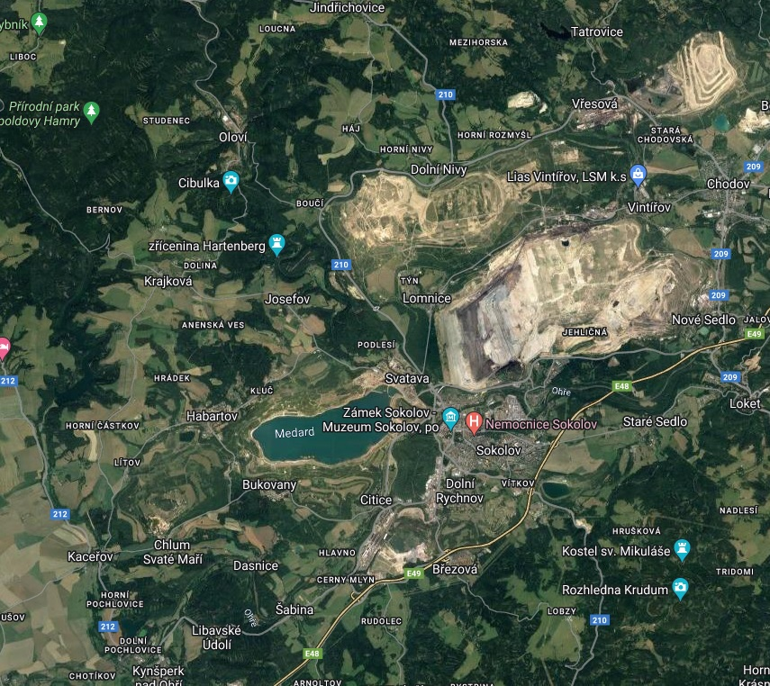
Orp Sokolov - 1. pilotní studie (zpracována 2022)
Nepokrytá témata:
Kvalitní dopravní a technická infrastruktura
Zkvalitnění veřejného prostoru
Odpadové hospodářství
Informovanost společnosti
Sportovní infrastruktura

Slide 41
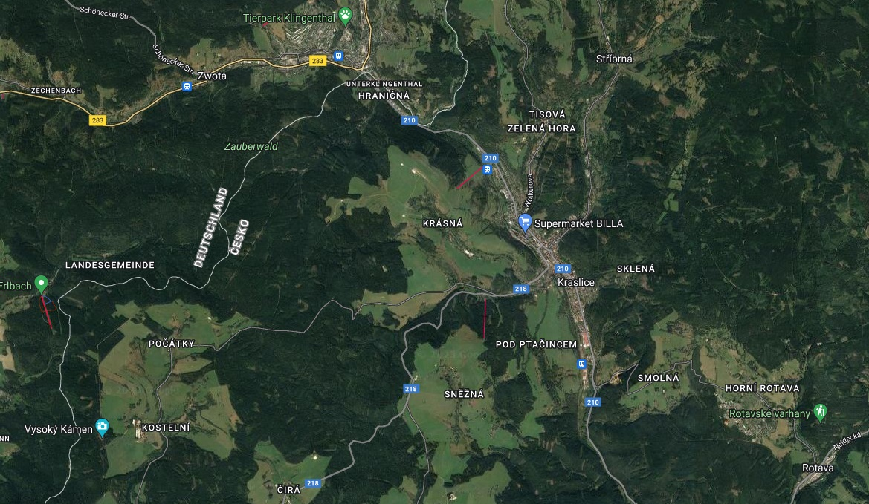
Orp Kraslice - zpracována v roce 2023
Nepokrytá témata:
Kvalitní dopravní a technická infrastruktura
Zkvalitnění veřejného prostoru
Odpadové hospodářství
Informovanost společnosti
Sportovní infrastruktura
Vzdělávání
Zdravotnictví
Cestovní ruch, kultura, tradice

Slide 42
A CO DÁL…?
ORP Ostrov – zvolen jiný styl zpracování studií, snaha více zapojit obce v území
? ORP Aš a další ORP …

Slide 43
Kontakt
Koordinátor HSOÚ pro Karlovarský kraj:
Ing. Petra Skálová
e-mail.: petra.skalova@kr-karlovarsky.cz Tel.: 354 222 359; 739 604 877

Slide 44
Děkuji za pozornost

Slide 45
Coffee break

Slide 47
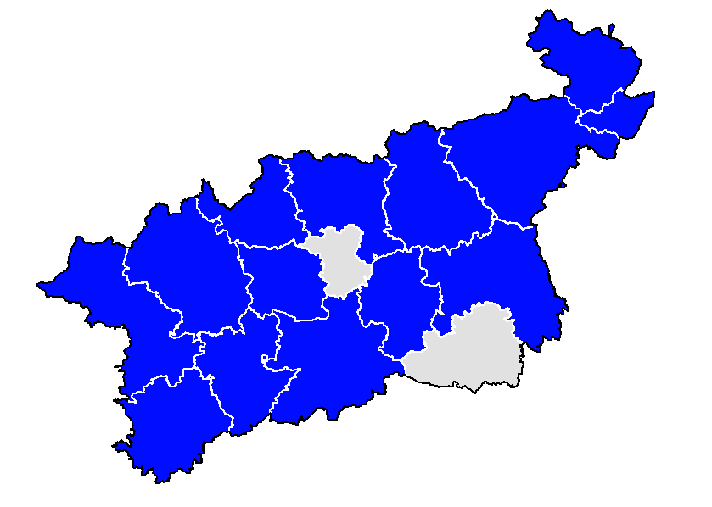
Seminář o HSOÚ, Karlovy Vary 14. 06. 2023
Krajský úřad Ústeckého kraje, odbor regionálního rozvoje
Agenda HSOÚ v Ústeckém kraji
- dosavadní průběh a výhled -
RNDr. Eva Poslová
Krajský úřad Ústeckého kraje
Odbor regionálního rozvoje

Slide 48
Seminář o HSOÚ, Karlovy Vary 14. 06. 2023
Krajský úřad Ústeckého kraje, odbor regionálního rozvoje
Iniciace agendy a prvotní impulsy
v r. 2021 byl ze strany MMR krajům představen návrh na spolupráci cíl: intenzivnější podpora HSOÚ
v 6/2022 kraje odevzdaly pilotní studii pro vybrané ORP/HSOÚ (v ÚK ORP Litvínov)
motivace: národní dotační titul pro HSOÚ, podporované aktivity v rámci AP SRR ČR, další formy zvýhodnění HSOÚ v oblasti regionální politiky
sekundární očekávané přínosy: zlepšení komunikace s aktéry v území, poznání situace v ORP přímo z místa, využití pracovních skupin pro agendu krajské strategie, verifikace údajů ze strategických a koncepčních dokumentů aj.
koordinátor HSOÚ + zahájení práce na dalších studiích

Slide 49
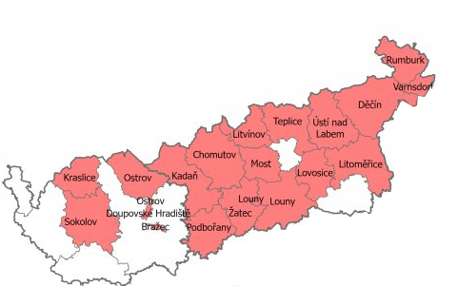
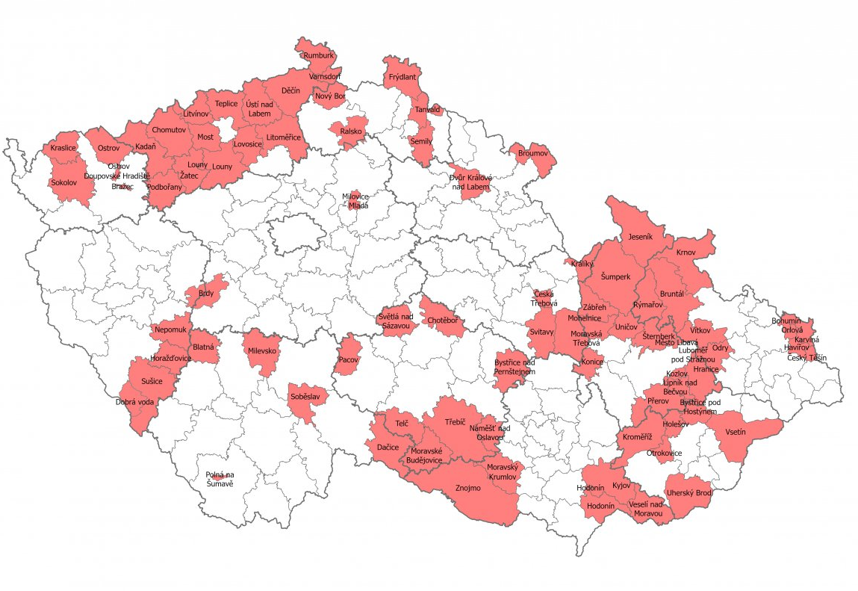
Seminář o HSOÚ, Karlovy Vary 14. 06. 2023
Krajský úřad Ústeckého kraje, odbor regionálního rozvoje
Rozmístění HSOÚ
KVK a ÚLK
ČR

Slide 50
Seminář o HSOÚ, Karlovy Vary 14. 06. 2023
Krajský úřad Ústeckého kraje, odbor regionálního rozvoje
HSOÚ v Ústeckém kraji
HSOÚ v ÚK zabírá/pokrývá/je domovem:
14 (fakticky 15) ze 16 SO ORP
92 % rozlohy kraje
93 % obyvatelstva
od roku 2021 intenzivnější aktivity: - koordinátor HSOÚ - tvorba pilotní studie (a dalších) - průnik s dalšími agendami, především se Strategií rozvoje ÚK (zastřešující celokrajská) a Programem rozvoje ÚK (činnost úřadu)

Slide 51
Seminář o HSOÚ, Karlovy Vary 14. 06. 2023
Krajský úřad Ústeckého kraje, odbor regionálního rozvoje
Přístup Krajského úřadu ÚK
„Snažíme se z agendy HSOÚ vytěžit maximum pro to, abychom POZNALI aktuální stav všech částí našeho kraje zdola a lépe jim POROZUMĚLI. O čem budeme sami přesvědčeni, to můžeme efektivněji KOMUNIKOVAT dál a výše.“
PRÚK
politické vedení
národní úroveň
Studie HSOÚ
SRÚK
vedoucí odborů
RSK
Ven z úřadu i kraje
Uvnitř v rámci úřadu

Slide 52
Seminář o HSOÚ, Karlovy Vary 14. 06. 2023
Krajský úřad Ústeckého kraje, odbor regionálního rozvoje
Komunikace výstupů
Program rozvoje ÚK (prováděcí dokument ke strategii) pracovní skupiny pro jednotlivé odbory
MMR (sRSK, PS REGIO)
Strategie rozvoje ÚK do roku 2027
PRÚK
politické vedení
národní úroveň
Studie HSOÚ
SRÚK
vedoucí odborů
RSK
gesčně příslušní politici – výtah ze studií za dané téma
Pracovní skupiny v ORP
interní diskuse v rámci úřadu
členové RSK ÚK, pracovní skupina RR

Slide 53
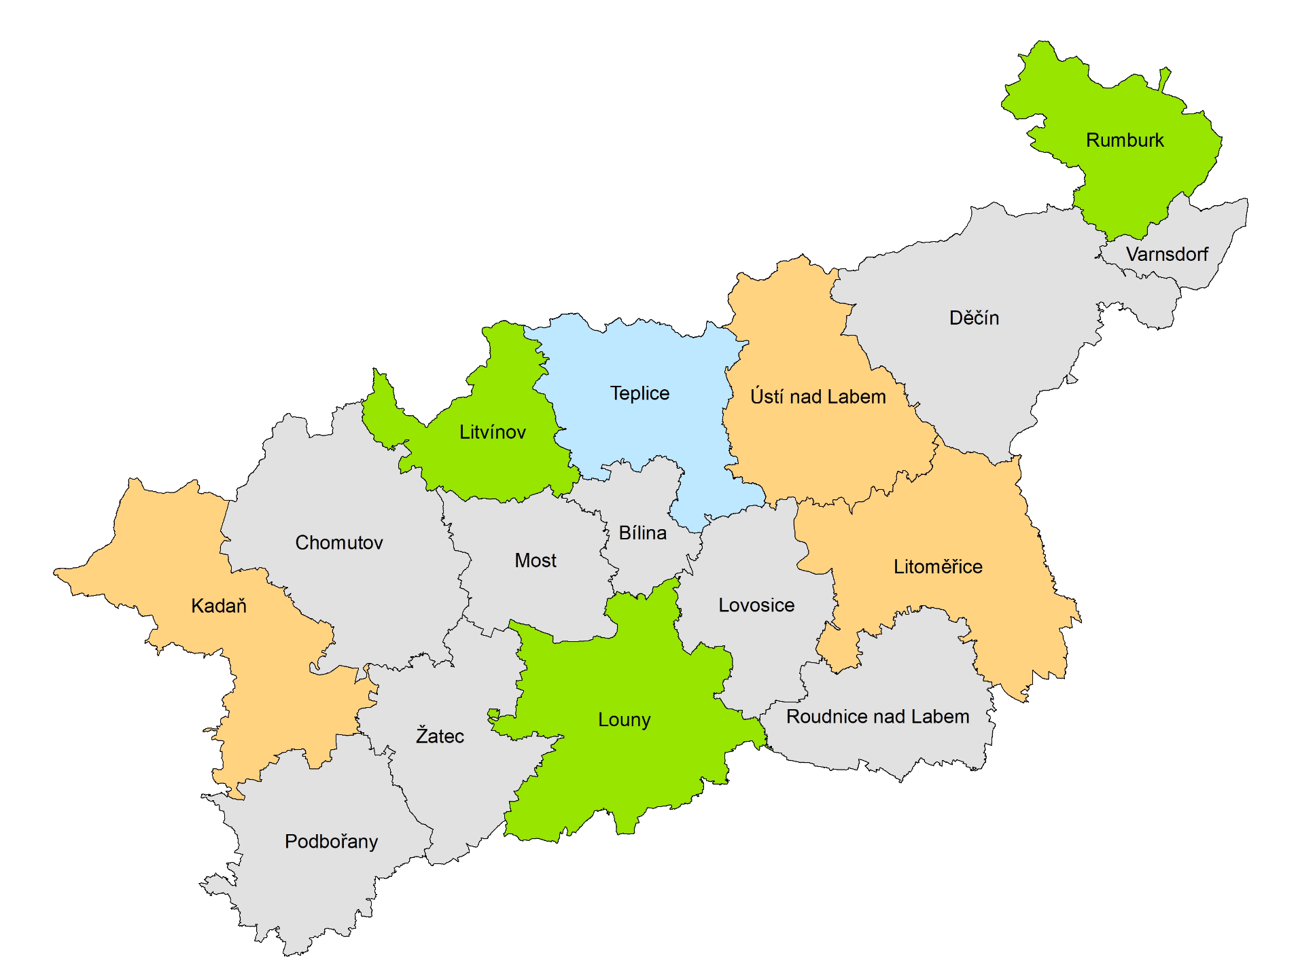
Seminář o HSOÚ, Karlovy Vary 14. 06. 2023
Krajský úřad Ústeckého kraje, odbor regionálního rozvoje
Práce na studiích v HSOÚ
v plánu na rok 2023
rozpracováno
finalizováno, zveřejněno
zatím nezahájeno
V každém ORP organizujeme cca 3 pracovně-diskuzní setkání s klíčovými aktéry.

Slide 54
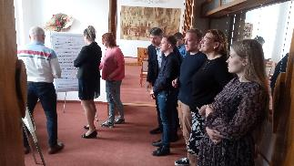
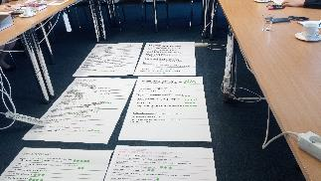
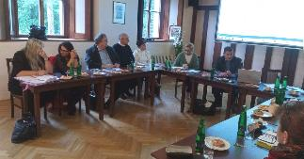
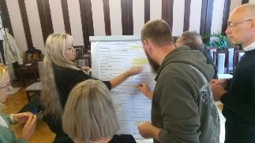
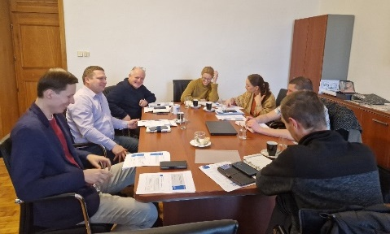
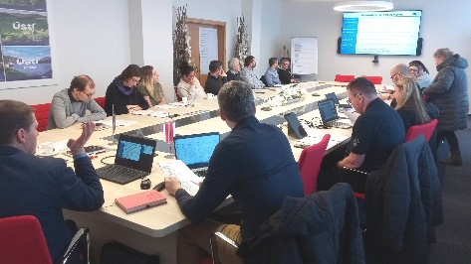
Seminář o HSOÚ, Karlovy Vary 14. 06. 2023
Krajský úřad Ústeckého kraje, odbor regionálního rozvoje
Práce na studiích v HSOÚ

Slide 55
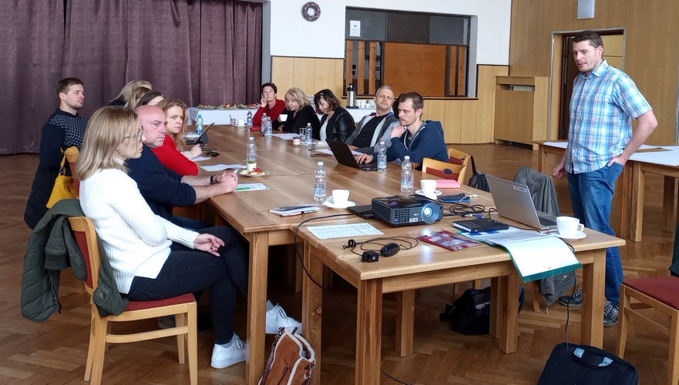
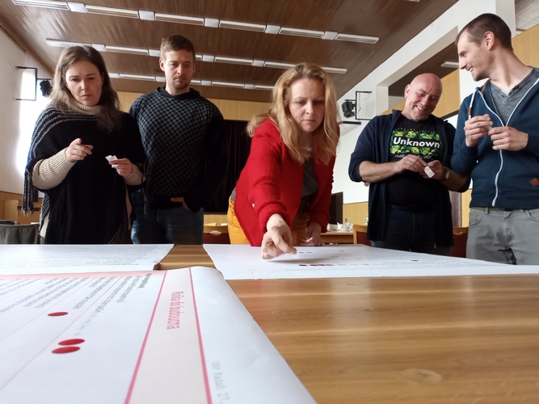
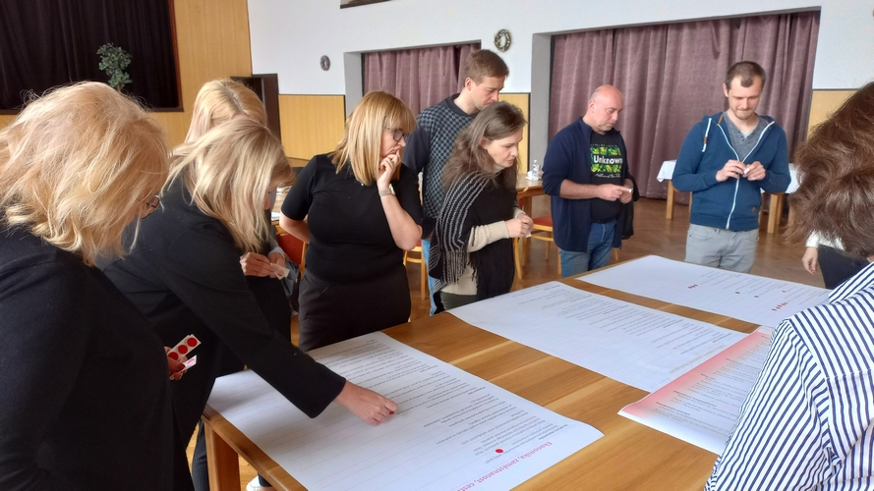
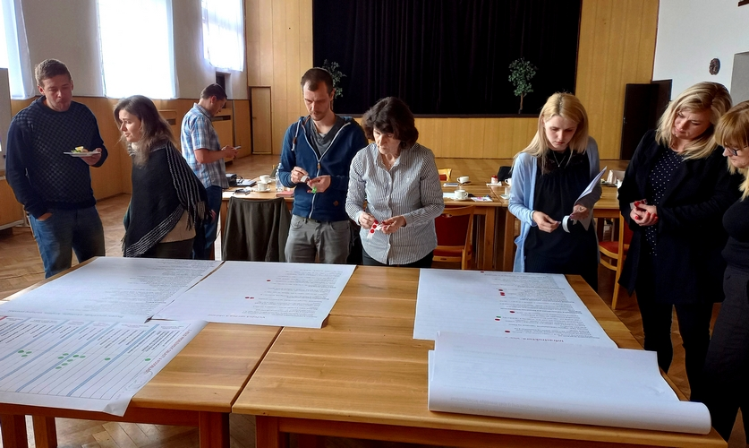
Seminář o HSOÚ, Karlovy Vary 14. 06. 2023
Krajský úřad Ústeckého kraje, odbor regionálního rozvoje

Slide 56
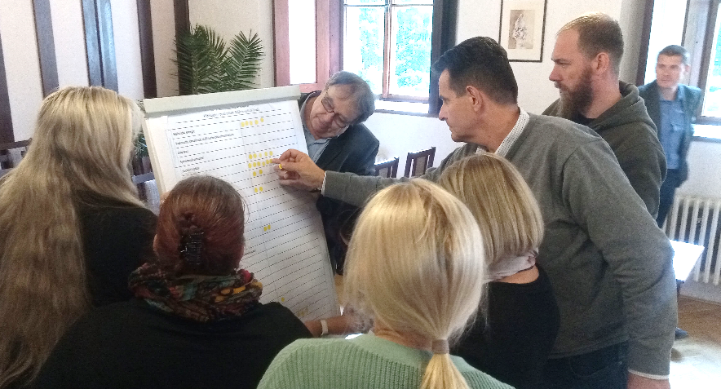
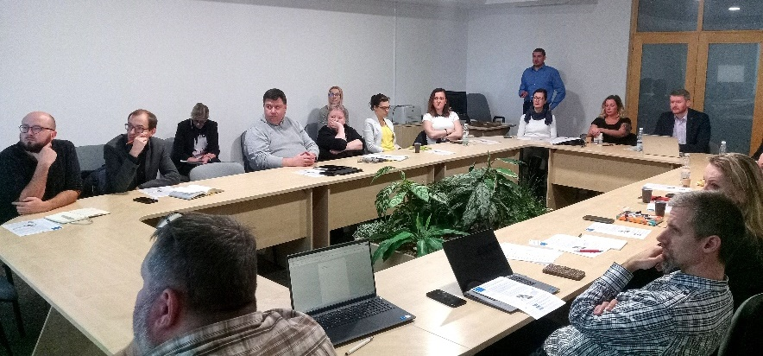
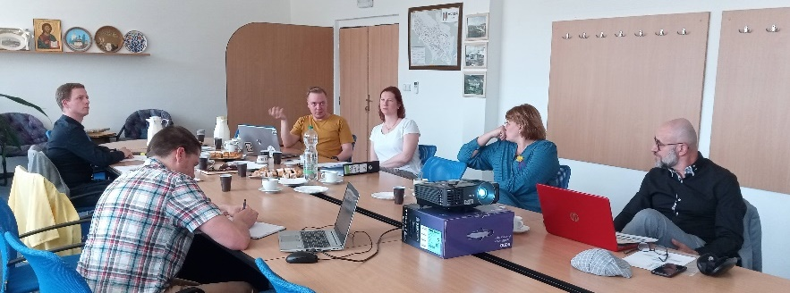
Seminář o HSOÚ, Karlovy Vary 14. 06. 2023
Krajský úřad Ústeckého kraje, odbor regionálního rozvoje
Z praxe: role pracovní skupiny
reviduje teze ve strategických dokumentech
doplňuje aktuální problémy a potřeby
přináší praktický pohled přímo z území
inspiruje své členy navzájem
formuluje požadavky na systémové změny
definuje oblasti podpory, které je třeba posílit

Slide 57
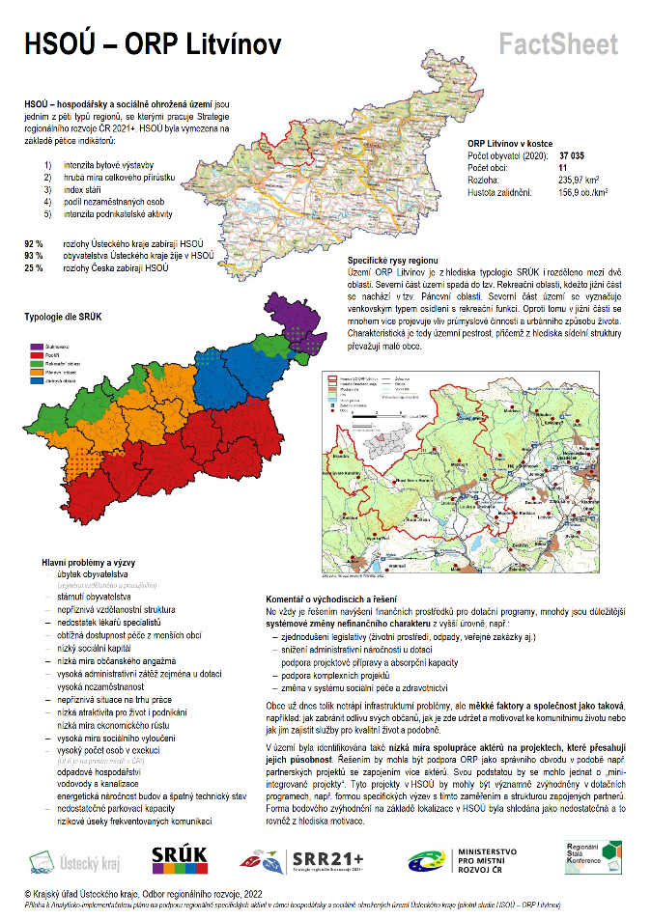
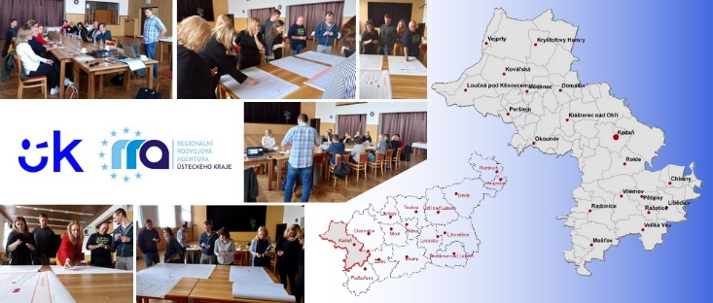
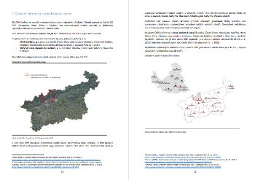
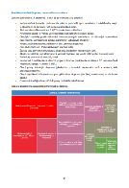
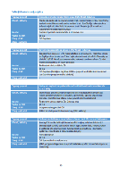
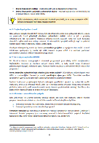
Seminář o HSOÚ, Karlovy Vary 14. 06. 2023
Krajský úřad Ústeckého kraje, odbor regionálního rozvoje
Výstupy
Struktura studií (2023)
Úvod
Základní informace o území
Analytický profil
Kontext kraje,
Globální kontext
Problémová analýza
Intervence k řešení problémů
Doporučení pro AP SRR

Slide 58
Seminář o HSOÚ, Karlovy Vary 14. 06. 2023
Krajský úřad Ústeckého kraje, odbor regionálního rozvoje
Co se osvědčilo | Kde byly problémy
zapojení a aktivizace role ORP města
zaměření se na měřítko SO ORP
systematické plánování troj-setkání
komplexní přístup – nezaměřování se na dílčí problematiku (např. odpady)
zapojení politických představitelů
komunikace na různých úrovních
odborná spolupráce s RRA ÚK
rozdílná úroveň v komunikaci mezi ORP a správním obvodem
metodicky nevhodně uchopená role úřadu ORP – dosah, kapacita
„předokumentovanost“ – skepse
motivace k diskuzi o problémech, které na místě nevyřešíme
rozdílný „jazyk“ u různých skupin aktérů
spolehlivost, komunikace

Slide 59
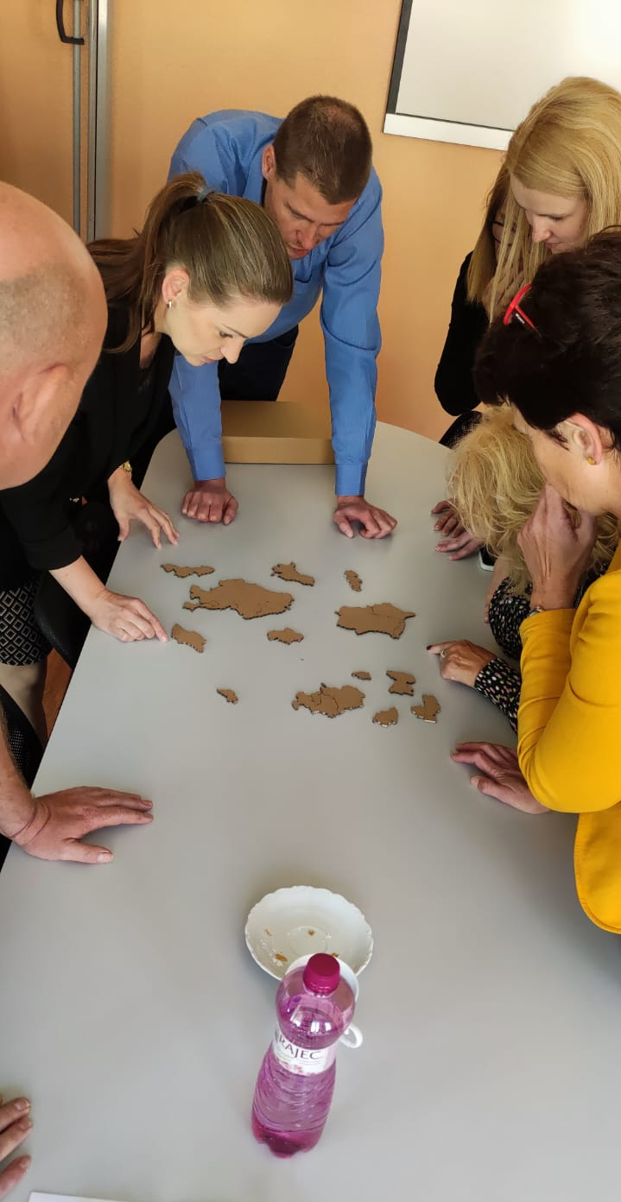
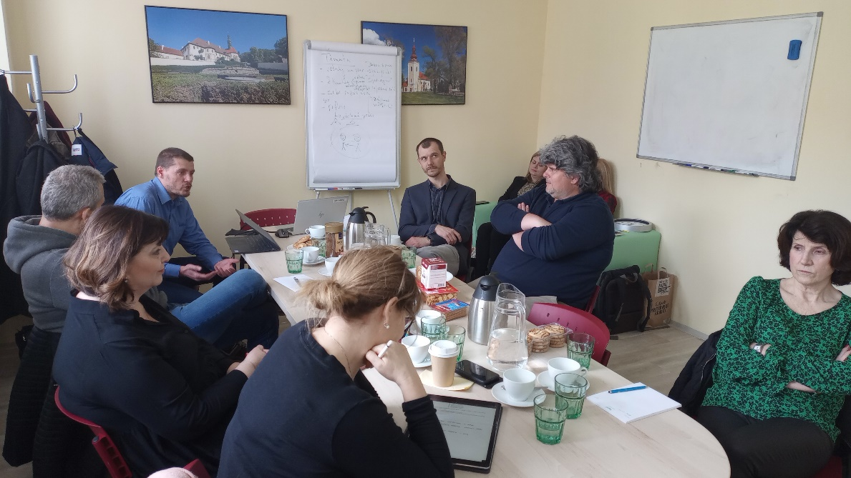
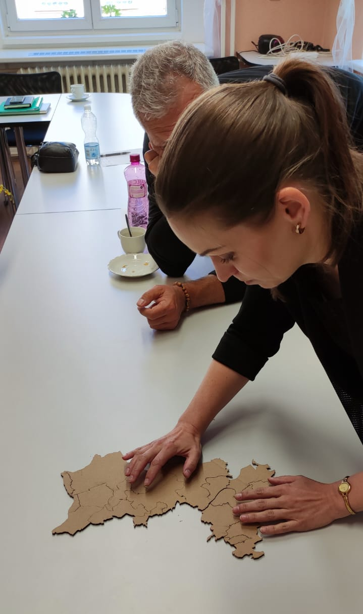
Seminář o HSOÚ, Karlovy Vary 14. 06. 2023
Krajský úřad Ústeckého kraje, odbor regionálního rozvoje

Slide 60
Seminář o HSOÚ, Karlovy Vary 14. 06. 2023
Krajský úřad Ústeckého kraje, odbor regionálního rozvoje
Usnesení přijatá orgány ÚK týkající se HSOÚ
Rada Ústeckého kraje
143/33R/2021 15. 12. 2021 pilotní studie – zpracování 3 ks studií
095/52R/2022 14. 09. 2022 zpracování ORP Litvínov
129/60R/2022 14. 12. 2022 dokončení 3 pilotních studií, plán na r. 2023 (4x ORP)
v přípravě podzim 2023 informace o průběhu agendy
Komise Rady Ústeckého kraje RRCRaL
bez čísla usn. 05. 10. 2022 pilotní studie ORP Litvínov
007/15Kom_RRCRaL/2022 9. 11. 2022 pořadí ORP pro r. 2023
Regionální stálá konference Ústeckého kraje
5/35RSK/2022 31. 08. 2022 pilotní studie
7/39RSK/2023 29. 03. 2023 informace o průběhu agendy
v přípravě 6/2023 informace o průběhu agendy

Slide 61
Seminář o HSOÚ, Karlovy Vary 14. 06. 2023
Krajský úřad Ústeckého kraje, odbor regionálního rozvoje
Jak studiím dát dlouhodobou přidanou hodnotu a upravit jejich strukturu pro efektivnější využití?
Obsahová struktura (snížit rozsah, zvýšit hodnotu výstupů)
Funkční koordinace pro další aktivity úřadu (před. regionální rozvoj)
Ochota zástupců municipalit i úředníků, motivace k další spolupráci
Lepší poznání a propojení existujících platforem (MAS, spolky, sdružení aj.)
Pro komplexní řešení je nutná součinnost všech úrovní.
Nutné systémové změny, legislativní úpravy
Kapacitní a kompetenční posílení ORP úřadů
Nezbytná politická podpora v samosprávách obcí i krajů

Slide 62
RNDr. Eva Poslová
Krajský úřad Ústeckého kraje
Odbor regionálního rozvoje
tel.: 475 657 504
e-mail: poslova.e@kr-ustecky.cz
Rozvoj kraje v místním měřítku stránka se zveřejněnými studiemi na webu Ústeckého kraje

Slide 63
Lokální iniciativa jako základ lokálního rozvoje Jak podpořit život, spolupráci, iniciativu v území, jaká může být role státu, kraje, obcí
Radim Perlín
Přírodovědecká fakulta UK
Výzkumné centrum RURAL

Slide 64
Vnitřní a vnější předpoklady rozvoje
Každá lokalita, každý region má svoje vnitřní zdroje a vnější předpoklady rozvoje.
Vnitřní zdroje jsou závislé na aktivizaci podmínek uvnitř regionu a možnostech jejich aktivace, vnitřní zdroje mohou aktéři v místě ovlivňovat, nastartovat a využívat.
Lidský kapitál, sociální kapitál, leadership, sociální sítě,
Vnější předpoklady jsou závislé na poloze, na velikosti regionu nebo města, jeho postavení v sídelní struktuře nebo míře zapojení do vyšších socioekonomických a prostorových vazeb. Vnější předpoklady mohou lokální aktéři pouze nepřímo ovlivňovat.
Poloha, velikost, míra integrace do socioekonomických systémů, …

Slide 65
Rozvoj a růst
Dva pojmy, které se zaměňují.
Rozvoj je možné definovat jako postupné zvyšování kvality života obyvatel v daném místě
Rozvoj je téma kvality.
Opakem rozvoje je úpadek
Růst je možné vymezit jako postupný nárůst sledovaných hodnot, růst počtu obyvatel
Růst je téma kvantity
Opakem růstu je pokles.
Standart je neměřitelná a tudíž exaktně nedefinovatelná hodnoty kvality života, kterou chápeme jako „normální, běžnou, očekávanou“ v každém místě státu a za všech podmínek.
Standart se v čase velmi výrazně proměňuje

Slide 67
Cíl prezentace
Nalézt faktory a podmínky, které mohou vést k využití vnitřních zdrojů a identifikovat nástroje na podporu aktivizace vnitřních zdrojů
Ve všech regionech, ve všech obcích mohou existovat vnitřní předpoklady podpory lokálního a mikroregionálního rozvoje.
Jak probudit spící princezny

Slide 68
Role státu vs. role lokalit
Rozvoj je možné zajistit pouze synergií rozvojových nástrojů státu, regionu a lokality (mikroregionu)
Role státu je pomáhat těm, kteří se octli v obtížné situaci (HSOÚ)
Stát má pomoci nastartovat místní rozvojové zdroje, nikoliv je suplovat
Žádný rozvoj nejde zajistit bez aktivní účasti lokálních aktérů.
Když vybijete v autě baterku, přijede servis a pomůže vám z jejich zdroje nastartovat auto, ale další si musíte pomoci sami.

Slide 69
Stát pomáhá potřebným
stát pomáhá,
dotuje
stát vytváří předpoklady
standard
HSOÚ

Slide 70
Jak lze stimulovat, podporovat lokální rozvoj
DOTACE,
DOTACE,
DOTACE,
Skutečně dotace vedou k podpoře lokálního a regionálního rozvoje ?
Rozvoj jako změna kvality života?
Na území KV se nalilo za roky celkem 15,2 MLD. Kč z EU fondů + prostředky z národních dotací.
NEJEN DOTACE

Slide 71
Klasifikace nástrojů
Nástroje lokálního rozvoje lze rozdělit podle charakteru na:
Organizační, administrativní změny způsobu organizace správy, vykazování, administrativy pro zajištění činnosti
Legislativní, (metodické) změna zákonů a podzákonných norem,
změny metodik
Věcné zajištění konkrétní činnosti
Finanční dotace, slevy na daních apod.

Slide 72
Klasifikace nástrojů
Nástroje lokálního rozvoje
regionální stupeň území | charakter nástroje
 | organizační | legislativní | věcné | finanční
celostátní | XXX | XXX |  | X
mezoregionální (kraj) | XX | X | XX | XX
mikroregionální (ORP, MAS) | X | X | XXX | XXX
lokální |  |  | XXX | XXX
Legenda: x slabý dopad
xx středně významný dopad
xxx silný dopad

Slide 73
Role státu
Stát pomáhá:
Cílená podpora státu v regionech s horší kvalitou života (regiony HSOÚ).
Organizační : snížení administrativní náročnosti pro přístup k některým podpůrným programům, snížení výkaznictví na malé projekty.
Legislativní: vymezení HSOÚ v Strategii regionálního rozvoje
Finanční nástroje : Konec cukrování všem a všude, cílená dotační podpora na omezené okruhy aktivit, ale cílené na konkrétní řešení identifikovaných problémů.
Věcné nástroje: velký regionálně významný rozvojový projekt zajišťující kvalifikovanou zaměstnanost (ne montovny, sklady)

Slide 74
Role lokální úrovně
Budovat důvěru a mít důvěru ve svoje znalosti, zkušenosti a dovednosti.
Nástroje podpory:
Organizační: vytváření předpokladů pro to, aby se v našem mikroregionu mohl každý uplatnit i s bláznivým nápadem
Legislativní : -----------------
Věcné : vzájemná podpora a vzájemně spolupráce jednotlivých lokálních aktérů
Finanční : podpora pro malé, ale důležité projekty, pro lokální sport, kulturu, pro aktivity, kde se potkávají lidé, kde se spolu baví, kde se buduje důvěra a spolupráce.
Participace, zapojení, spolupráce

Slide 75
Image regionů, obcí
Potlačování mediální dehonestace strukturálně postižených nebo zaostávajících regionů. Žádná obec, město region není poslední, nejhorší, ale 100 + podle pořadí (Deloitte - Obce v číslech, Mahdal-Škopová, Seznam)
Žádný obyvatel z konce světa není horší a ani lepší než světák z Václaváku
Stát musí budovat image regionů, které se nerozvíjí.
Území s možností rozjet vlastní byznys, území rozvojových příležitostí, regiony s nižšími cenami, ………
Území s kvalitním a čistým přírodním prostředím

Slide 76
Role mikroregionu, města, obce
Jasně a bez příkras identifikovat problémy, které
Mohu vyřešit v místě sám
Mohu vyřešit s pomocí
Nemohu vyřešit
Najít politickou odvahu a vůli problémy řešit a nikoliv pouze čerpat dotace
Najít pákové efekty jak využívat cílené podpory státu
Být aktivní a kreativní v hledání cest k rozvoji
Nespoléhat na velké projekty, které vše vyřeší, ale naopak soustředit se na drobné a realizovatelné projekty, kde je změna vidět relativně rychle.

Slide 77
Role lokálních aktérů
Kdo je lokální aktér:
Aktivní člověk (skupina), který má zájem spolupracovat a hledat řešení a je ochoten ustoupit ze svých požadavků.
Role leadra – leadership – aktivní člověk, který svými postoji dovede strhnout ostatní
Formální leader – zastávající formalizovanou vedoucí roli (starosta, předseda)
Neformální leader – člověk s přirozenou autoritou

Slide 78
Důvěra a spolupráce
Pouze v místech, kde mezi lokálními lídry, tedy klíčovými hybateli existuje důvěra, je možné hledat cesty k rozvoji regionu, obce.
Spolupráce buď formou :
podrobné smlouvy na 10 stranách papíru s vyřešením vzájemných závazků a povinností
podáním ruky
Důvěra se boduje tam, kde existují společné zážitky, kde se lidé znají a kde spolu partneři mají společné zážitky.
Tam, kde existují silné sociální sítě, tam kde existuje partnerství, tam je možné hledat cesty k efektivnímu nastartování rozvoje.
Identita k místu, kde žiji, je začátek odpovědnosti za to, jak u nás vypadá, a to je začátek rozvojové strategie lokality.

Slide 79
Limity:
Musí existovat lokální lídři, kteří jsou ochotni jít s kůží na trh, nedostatek/vyčerpání lidského kapitálu, (dojdou baterky)
Nic se nezmění okamžitě, málo se viditelně změní za 4 roky
Nerealistické cíle/sliby - z malé venkovské obce jako je Mnichov - CH, Mnichov - DE, ale může se v naší obci žít lépe než někde jinde v sousedství
Otrávení leadrů, lokálních aktérů kverulanty, posly špatných zpráv, demagogy a dezinformátory ze sociálních sítí
V malé komunitě (venkovská obec) se snadněji rozvíjí důvěra, spolupráce, partnerství. Ve městě mnoho různých aktérů
Nestabilita rozvojové trajektorie, po každých volbách se přepřahá

Slide 80
Závěr
Žádný stát nikdy a nikomu blaho, štěstí a spokojenost nezajistí.
Za rozvoj vaší obce, vašeho regionu jste odpovědni vy sami. Stát vám ale musí pomáhat realizovat vaše cíle, vaše strategie a řešit zátěže, které nejste schopni v území vyřešit z místních zdrojů.
Čerpáním dotace, utrácením peněz rozvoj nezajistíte.
Dotace mohou pomoci naplnit vaše konkrétní rozvojové strategie.
Pomož si a bude ti pomoženo

Slide 81
Děkuji za pozornost
Radim Perlín
Kontakt: perlin@natur.cuni.cz

